Slide 1
Donuts en cirkels in de lessen economie
Prof. dr. Tom Kuppens

Slide 2
Leerdoelen
Je kan motiveren waarom ons economie-onderwijs nood heeft aan een meer pluralistische invulling
Je zet concepten als donut- en circulaire economie in als kompas voor je leerlingen
Je hanteert daarbij een transformatieve didactische aanpak, waarbij je leerlingen én jij samen leren over en voor duurzame ontwikkeling

Slide 3
Wat is het doel van ons economie-onderwijs?
Een gesprek over het verschil tussen middel en doel

Slide 4
Denkoefening
Teken hoe het bbp zich op lange termijn zal ontwikkelen bij 2% groei.
bbp
tijd
Notes:
2021: 5,8 %
2020: -6,1%
2014-2019: bijna 2%

Slide 5
Denkoefening
Teken hoe het bbp zich op lange termijn zal ontwikkelen bij 2% groei.
Kan/moet de economie blijven groeien?
bbp
tijd
Notes:
2021: 5,8 %
2020: -6,1%
2014-2019: bijna 2%

Slide 6
Wat is het doel van ons economie-onderwijs?
Voorwerp van de economische wetenschap?
Rol van economen in de samenleving?
oneindige
behoeften
schaarse middelen
KEUZE

Slide 7
Wat is het doel van ons economie-onderwijs?
“To think like an economist”
versus
“To study the economy”

Slide 8
Donuts en cirkels?
Van economie als DOEL naar economie als MIDDEL

Slide 9
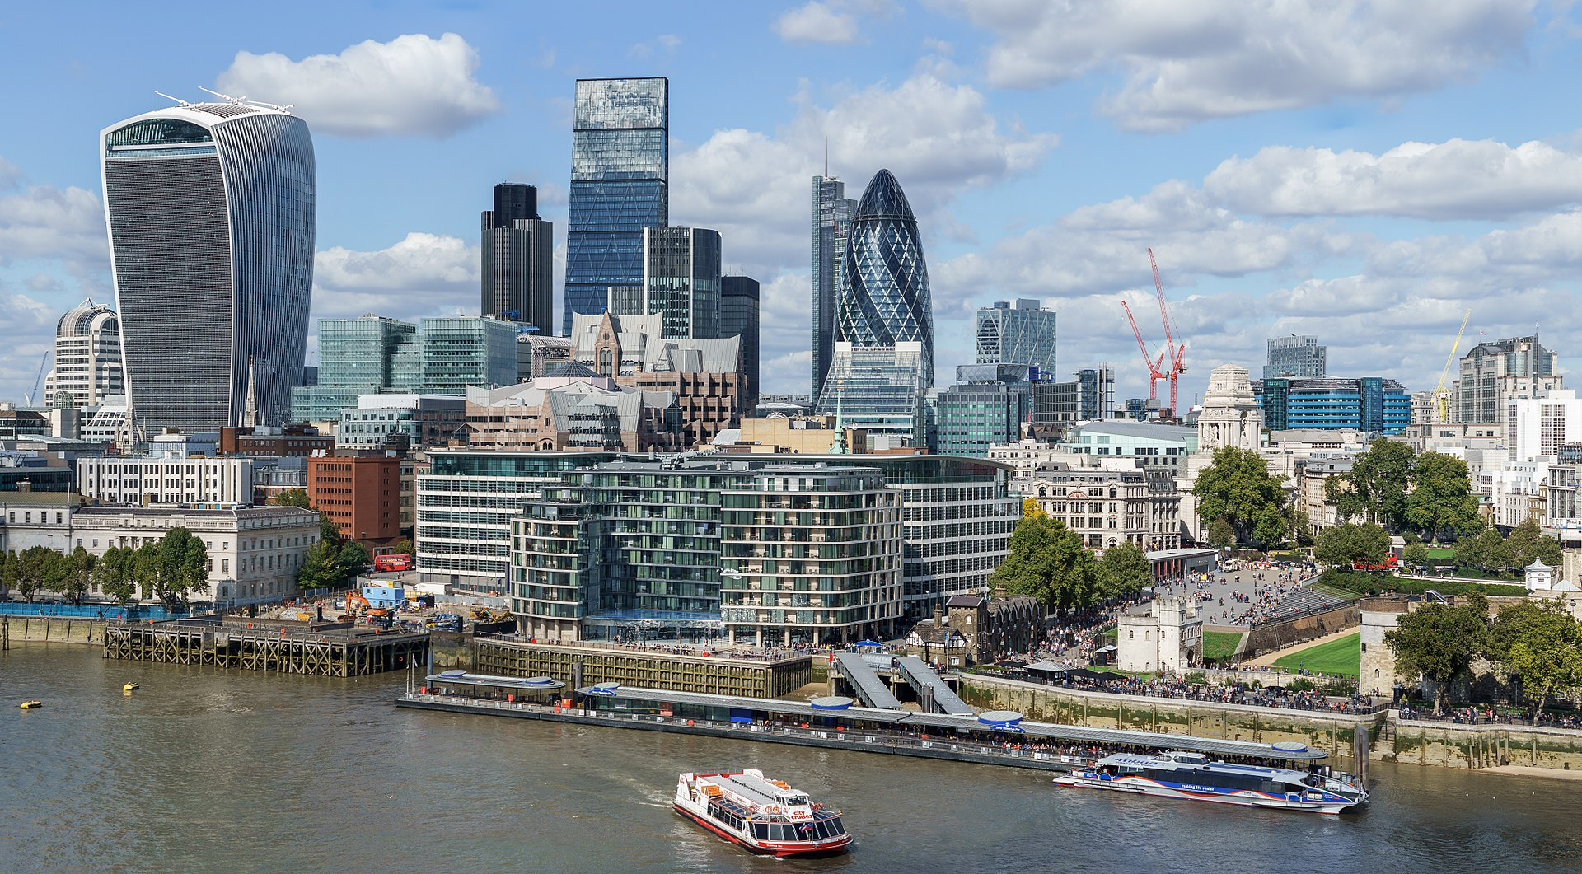
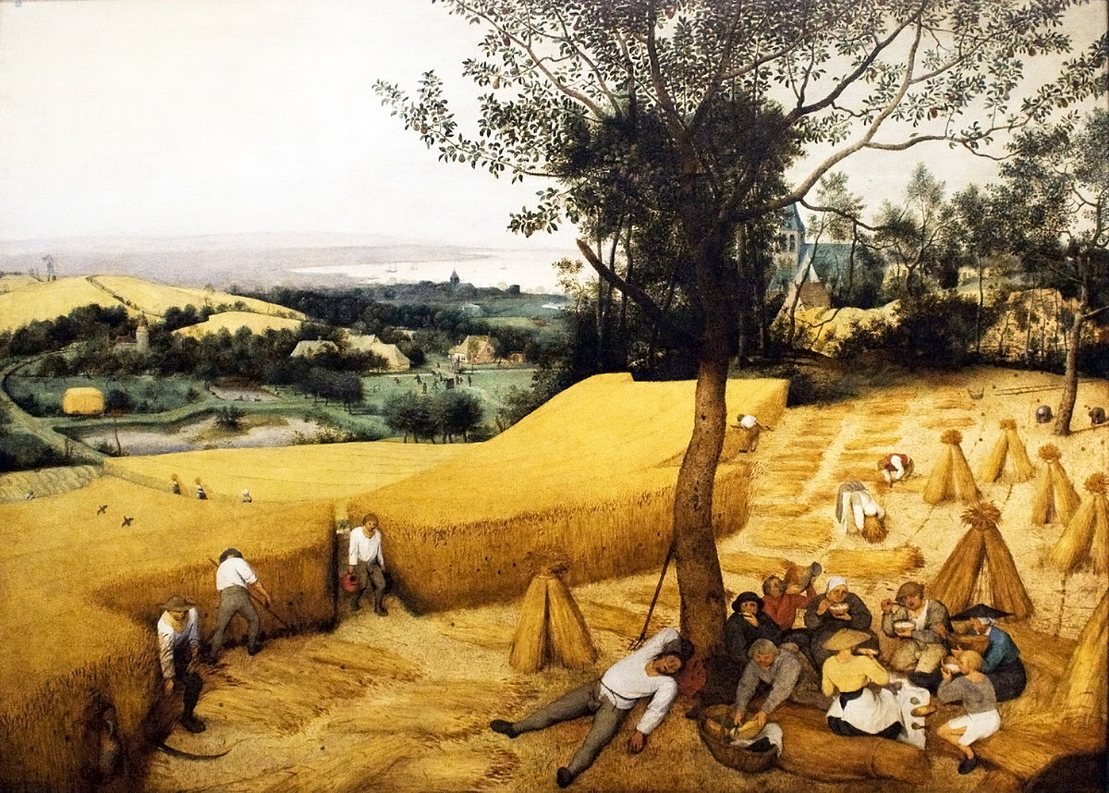
Welk doel moet een economisch systeem nastreven?
anno 2022?
anno 1850?

Slide 10
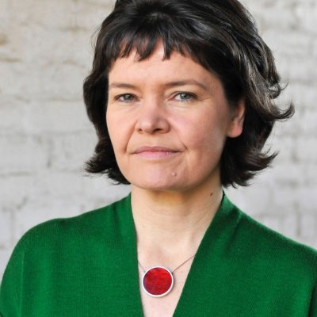
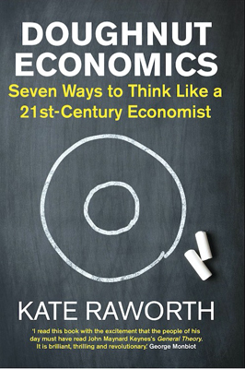
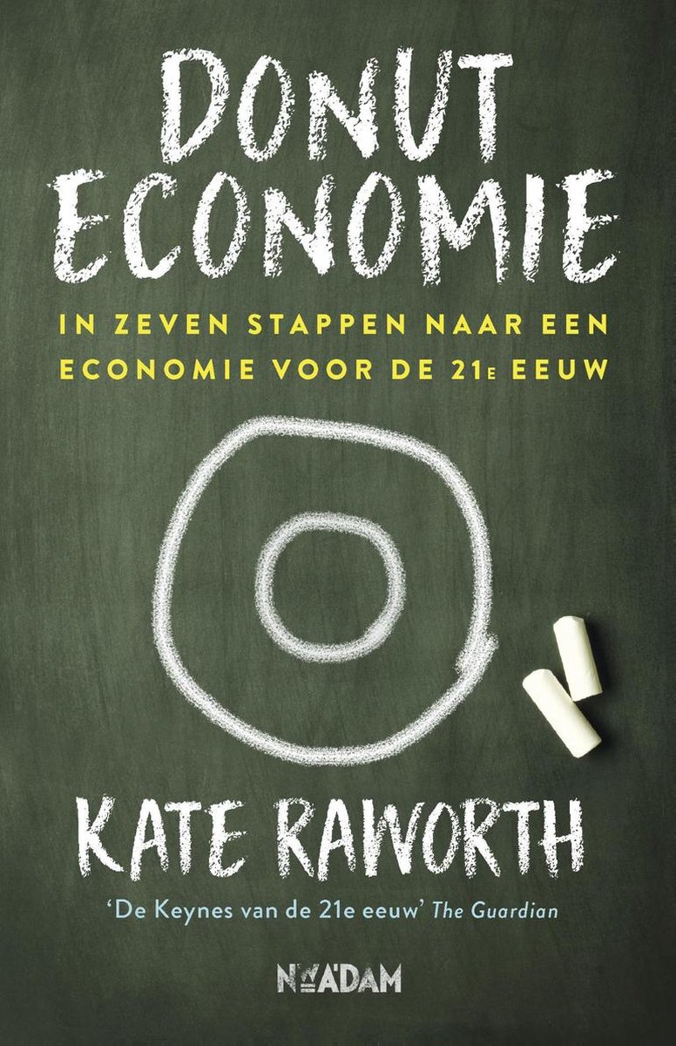
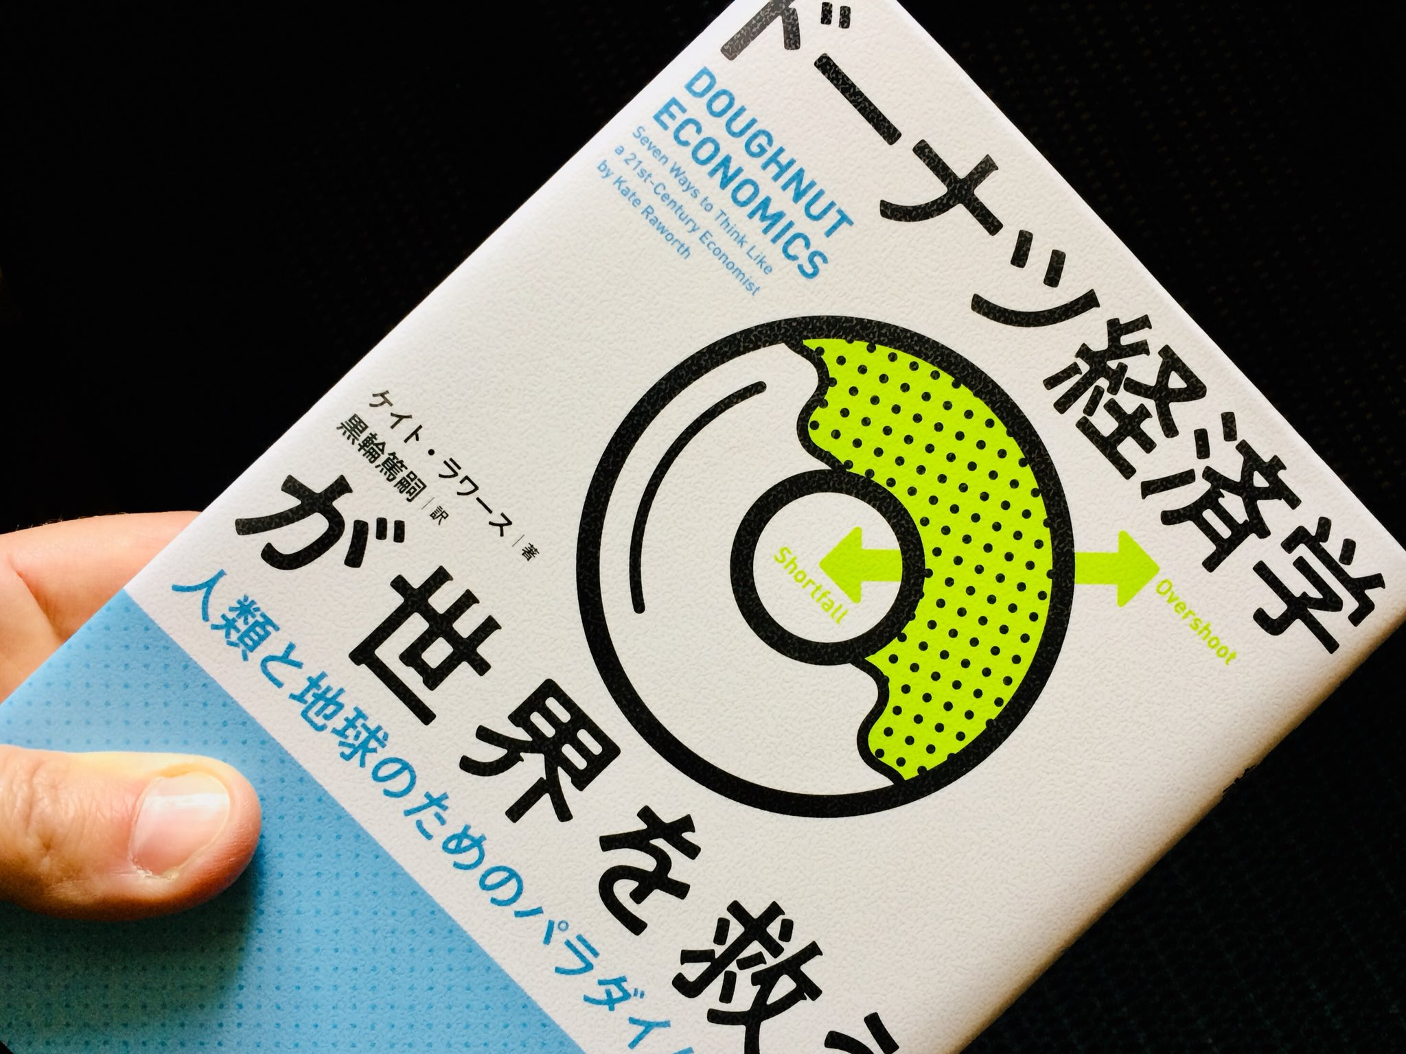
Donuteconomie (Raworth, 2017)
“The citizens of 2050 are being taught an economic mindset that is rooted in the textbooks of 1950, which in turn are based on the theories of 1850.”

Slide 11
Ultimatum game

Slide 12
De donut van sociale en planetaire grenzen
Credit: Kate Raworth and Christian Guthier. CC-BY-SA 4.0
Citation: Raworth, K. (2017), Doughnut Economics: seven ways to think like a 21st century economist. London: Penguin Random House.
Notes:
Waar plaats je jezelf als leerling in de donut.
Doel is verschillende visies delen
planetaire grenzen
SDG’s, taart
donut
circulaire economie
Het doel is het initiëren van concepten.

Slide 13
Duurzame ontwikkelingsdoelen: van 3 naar 5 P’s

Slide 14
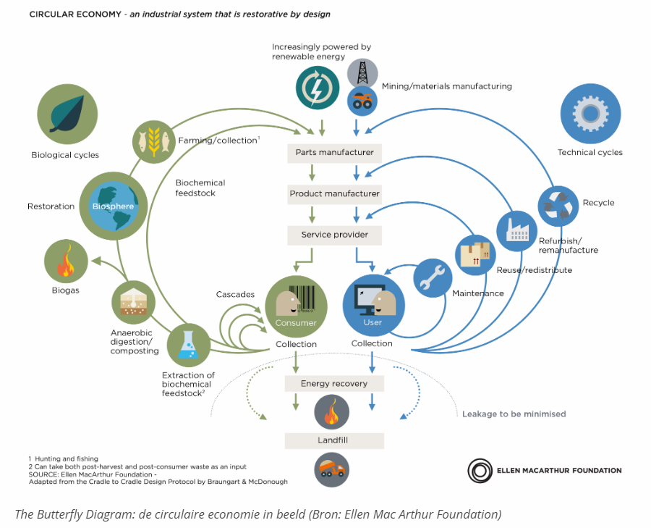
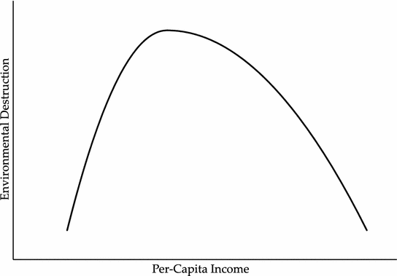
Inzoomen op ‘Stap 6’: creëer om te regenereren
Notes:
Kuznetscurve van het milieu
kunnen enkel rijken zich een schoon milieu veroorloven?
MAAR geen rechtstreeks verband met groei aangetoond
wat wel?
loskoppeling groei bbp van gebruik hulpbronnen
evolutie maakindustrie naar dienstenindustrie
verplaatsing van productie naar opkomende economieën
als je rekening houdt met import lijkt de mondiale ecologische voetafdruk per land ineens niet meer zo rooskleurig
Kunnen we in de donut wel zakendoen?
doe niets meer dan wat legaal is (cf. adapting role Pernilla Andersson)
doe dat wat iets oplevert: eco-efficiënte maatregelen die kosten verlagen of merk populair maken (cf. adding role Pernilla Andersson)
we leveren een eerlijk aandeel afkopen van je verantwoordelijkheid?
berokken geen schade zero waste
doe meer goed: natuurcycli verbinden als corebusiness (cf. creating role Pernilla Andersson)
regeneratief design
circulaire businessmodellen

Slide 15
Didactische aanpak
Geen woorden, maar daden

Slide 16
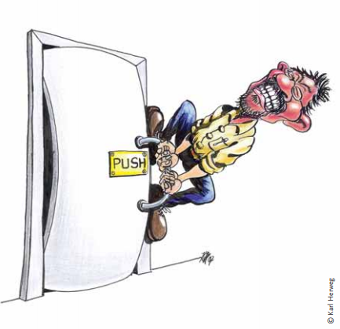
Kennis alleen leidt niet tot gedragsverandering

Slide 17
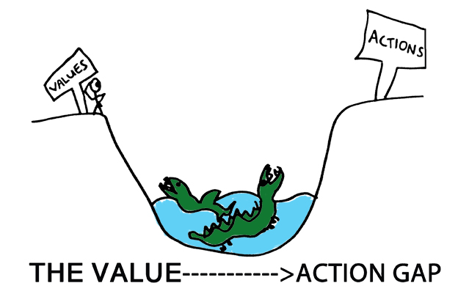
Value action gap
Notes:
Verklaringen (UNESCO):
low levels of understanding of environmental issues
lack of attention to social, emotional or behavioral learning
lack of green skills required for the green transition
Er is een beweging nodig van bewustzijn naar handelen
Deze slide misschien ook weg?

Slide 18
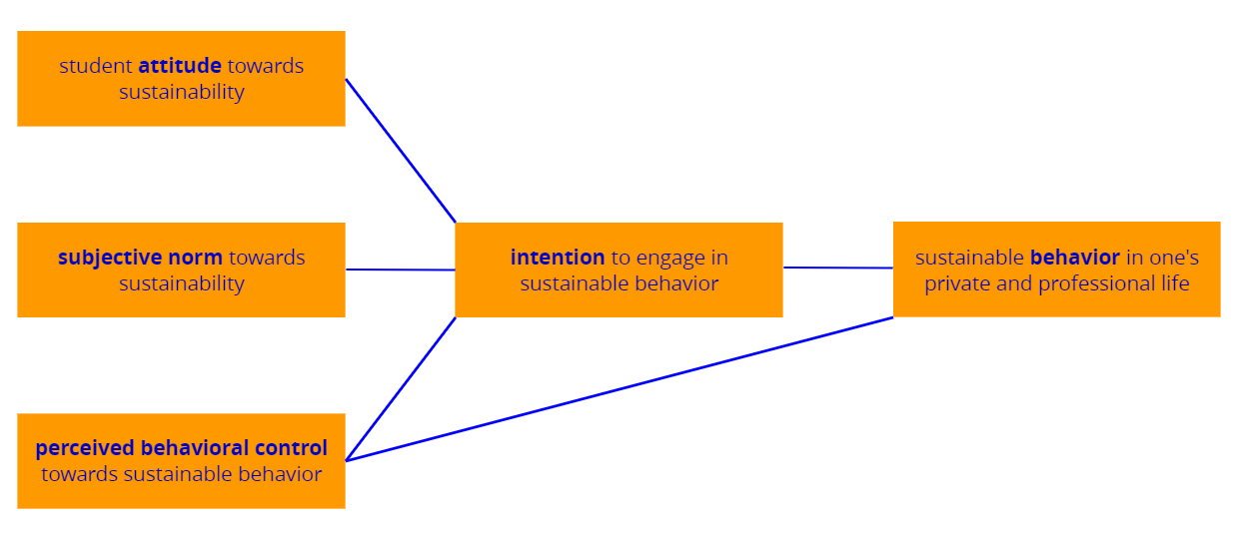
Waardoor wordt duurzaam gedrag verklaard?
Bron: Eigen bewerking van Swaim, J.A., Maloni, M.J., Napshin, S.A. & Henley, A.B. (2014) “Influences on Student Intention and Behavior Toward Environmental Sustainability”, in: Journal of Business Ethics (124), pp. 465-584
Notes:
Deze slide eventueel weg.

Slide 19
Van kennisoverdracht naar transformatief leren
Bron: Förster, Zimmermann & Mader (2019) Transformative teaching in Higher Education for Sustainable Development: facing the challenges. GAIA 28/3: 324-326.
Notes:
Het is niet aan ons om te bepalen hoe leerlingen moeten denken.

Slide 20
Inspiratie nodig?

Slide 21
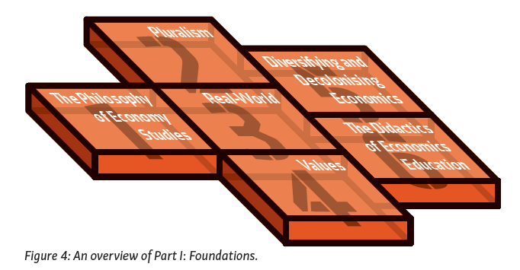
Van neoklassiek naar pluralistisch economie-onderwijs

Slide 22
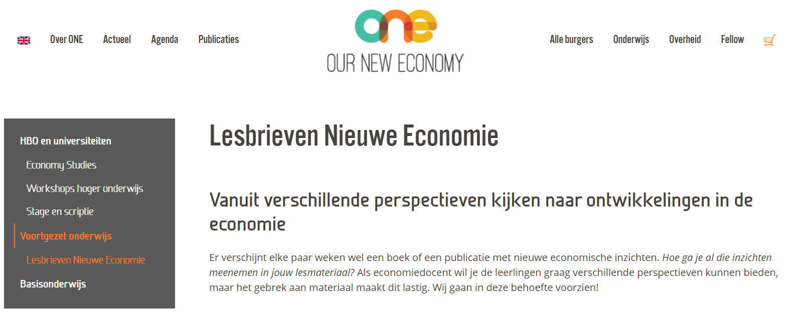
Rethinking economics
www.ourneweconomy.nl

Slide 23
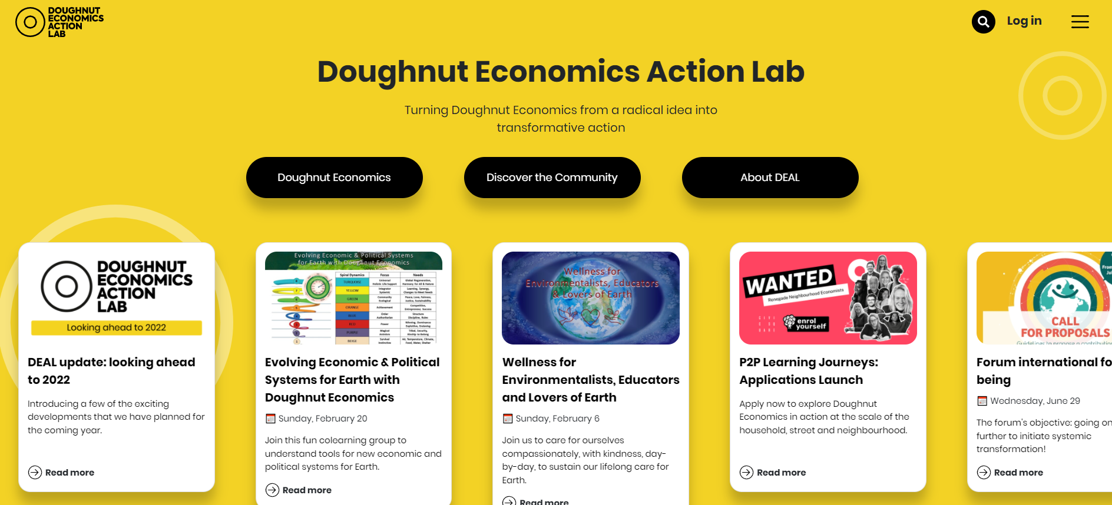
doughnuteconomics.org

Slide 24
CiLO
Gratis toegang?
Maak een account aan op www.vlajo.org/registreren
Log in en ga naar instellingen → account. Kies je school en koppel in jouw account. Vind je je school niet? Contacteer dan admin@vlajo.org
Stuur een mail naar cilo@vlajo.org met de vraag om je te linken aan het kenniscentrum van CiLO.

Slide 25
Samenkomen is een begin, samenwerken is succes
prof. dr. Tom Kuppens docent vakdidactiek economie-rechten educatie voor duurzame ontwikkeling
tom.kuppens@uhasselt.be
linkedin.com/in/tomkuppens/
@t_kuppens
Docent bij Universiteit Hasselt Centrum voor Milieukunde (CMK) & School voor Educatieve Studies
Docent bij Vrije Universiteit Brussel Multidisciplinair Instituut Lerarenopleiding (MILO)
Bondgenoot bij werecircle.be
Co-president van Copernicus Alliance European Network on Higher Education for Sustainable Development

